Slide 1
结果对比：Gold-Guided Agent vs Codex Baseline
仅比较结果，不展开运行过程；评估口径：非空 gold case-field
Gold-Guided
Gold-Guided
Baseline
Baseline
345 / 472
0.8214
3467 x 128
13.5%
整体内容匹配
已输出字段准确率
建模宽表规模
阳性标签比例
当前 Gold-Guided 结果更接近 gold JSONL 结构；baseline 更像稳定的机器学习宽表。两者不是同一种产物：一个面向字段复现和可解释 provenance，一个面向建模特征与标签。

Slide 2
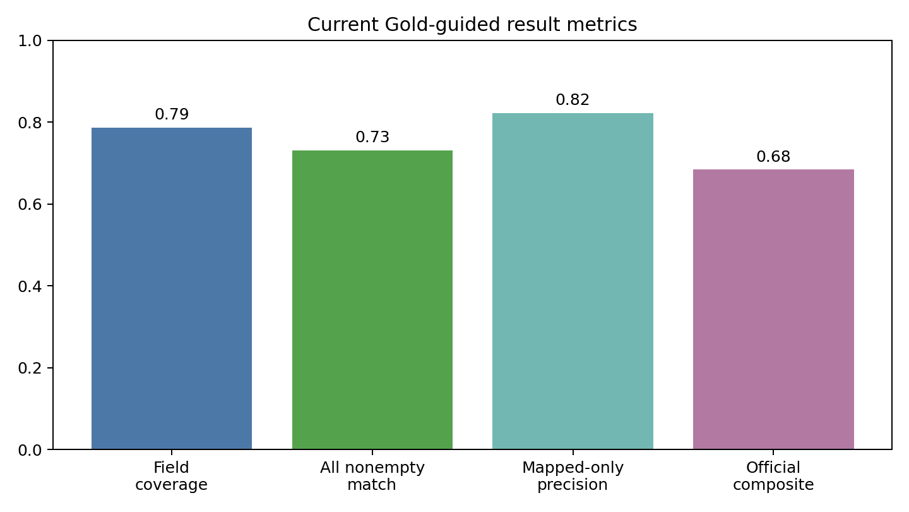
Gold-Guided 当前结果
指标 | 数值
非空 case-field | 472
有输出列 | 420
内容匹配 | 345
非空唯一字段 | 56
有输出唯一字段 | 44
原 evaluator composite | 0.6836
解读：漏字段仍会扣分；但已输出字段内部的准确率较高。

Slide 3
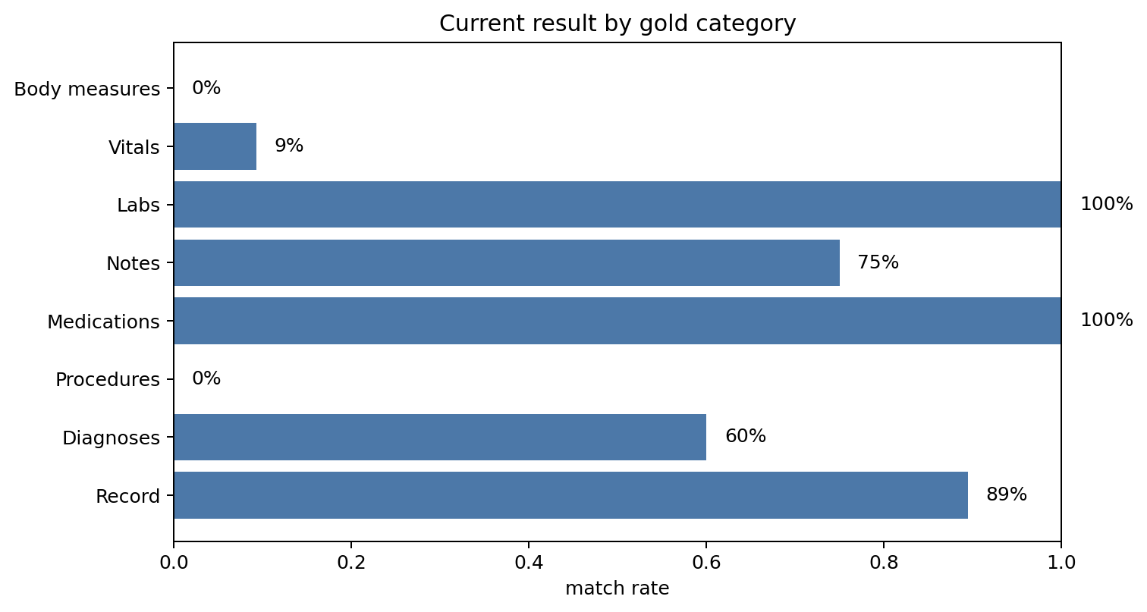
Gold-Guided 按类别表现
类别 | 非空 | 有列 | 匹配 | 率
病历 | 104 | 104 | 93 | 89%
诊断列表 | 65 | 52 | 39 | 60%
手术与操作 | 16 | 0 | 0 | 0%
住院用药 | 49 | 49 | 49 | 100%
就诊文本 | 40 | 40 | 30 | 75%
实验室检验 | 130 | 130 | 130 | 100%
生命体征 | 43 | 20 | 4 | 9%
体格测量 | 25 | 25 | 0 | 0%
短板集中在生命体征、体格测量、手术与操作。

Slide 4
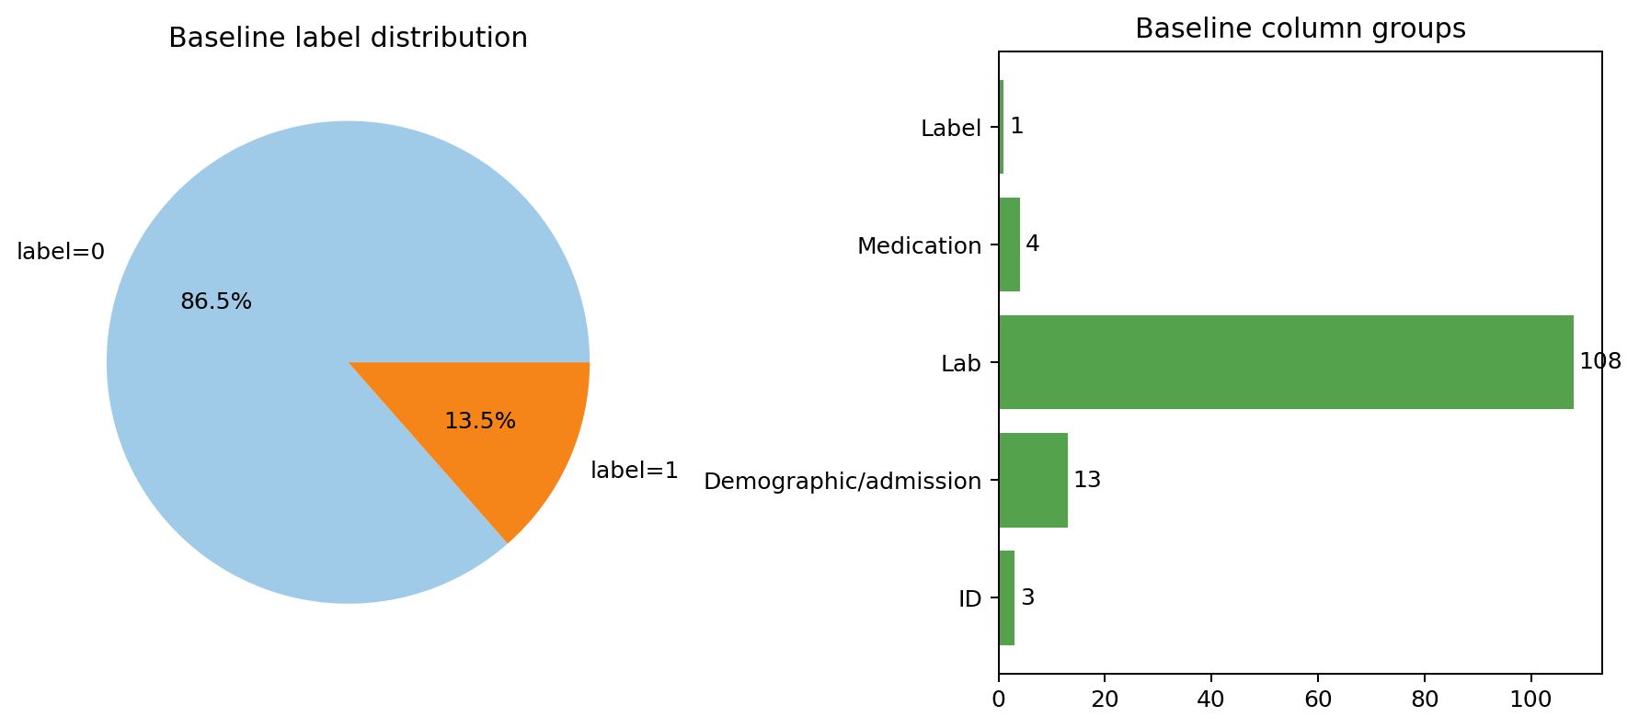
Codex Baseline CSV 结果画像
指标 | 数值
行数 | 3467
列数 | 128
住院唯一数 | 3467
患者唯一数 | 841
label=1 | 469
validation 13例交集 | 13
baseline 质量：行列规模完整、标签通过验证；但列是建模特征，不是 gold 字段结构。

Slide 5
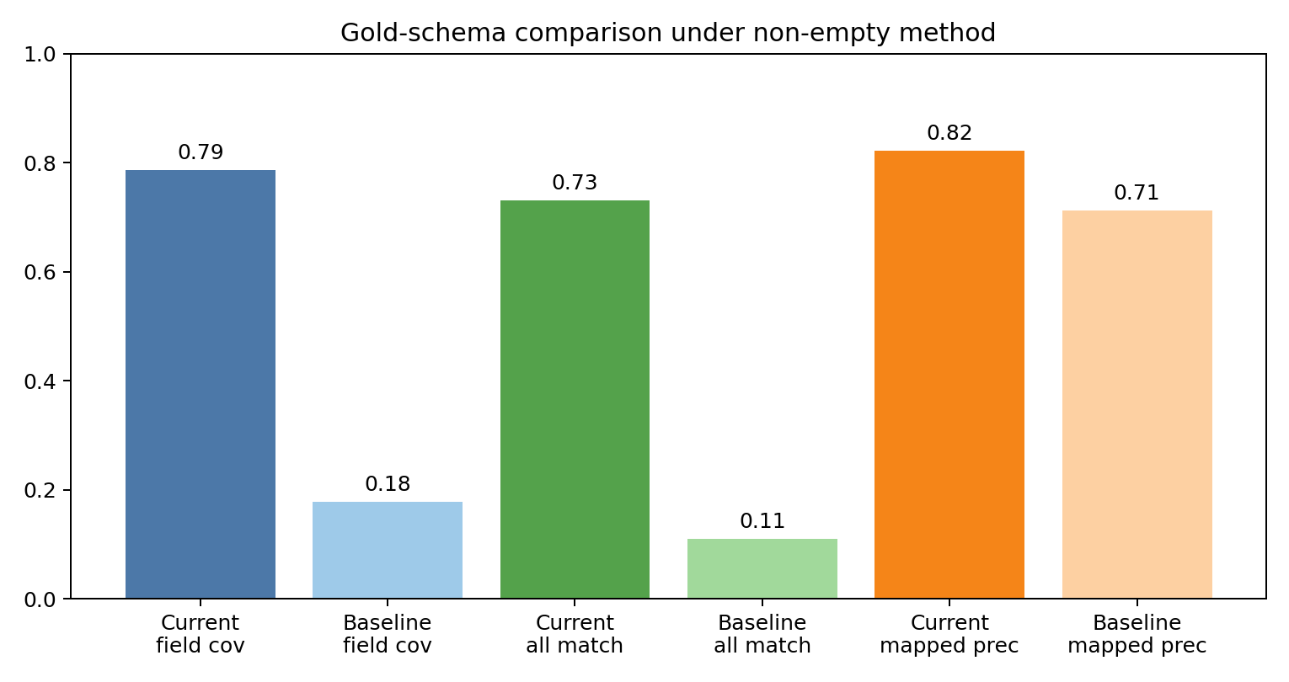
按新评估口径对比
系统 | 字段覆盖 | 整体匹配 | 有列准确率
Gold-Guided | 44/56 | 345/472 | 82.1%
Baseline | 10/56 | 52/472 | 71.2%
baseline 因为没有输出大多数 gold 字段，所以按 gold-schema 口径覆盖低；这不代表它不是好建模表，而是产物目标不同。

Slide 6
结论
1. 如果目标是复现 gold JSONL 字段结构，Gold-Guided 当前结果明显更合适：44/56 个非空唯一字段有输出，345/472 个非空 case-field 内容匹配。
2. 如果目标是直接训练肝病诊断模型，Codex baseline 更成熟：3467 行、128 列、标签分布清楚，特征工程稳定。
3. 下一步不应二选一：把 baseline 的肝病 lab early aggregation 和 label 规则沉淀成可复用规则；同时修 Gold-Guided 的手术、生命体征、体格测量三类弱项。
4. 汇报时建议并列使用两个指标：gold-schema 完成度 + 建模宽表质量。

Slide 7
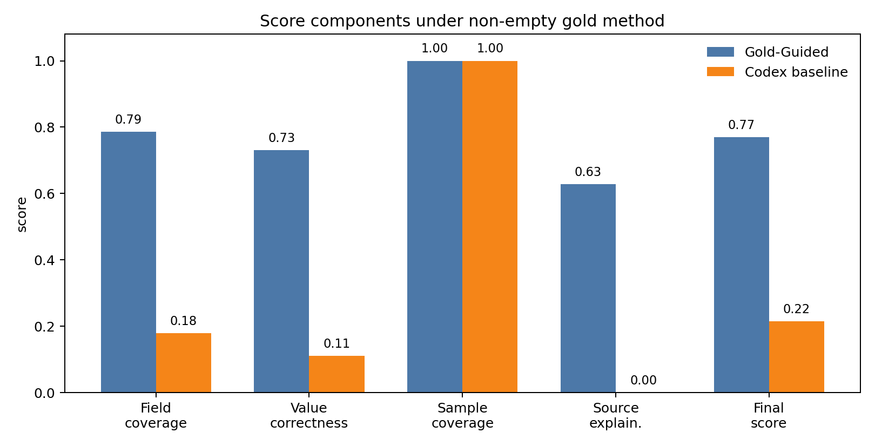
最终分数拆解对比
统一公式：字段覆盖 40% + 内容正确 40% + 样本覆盖 10% + 来源可解释 10%
部分 | 权重 | Gold-Guided | Baseline
字段覆盖 | 40% | 44/56 = 0.7857 | 10/56 = 0.1786
内容正确 | 40% | 345/472 = 0.7309 | 52/472 = 0.1102
样本覆盖 | 10% | 13/13 = 1.0000 | 13/13 = 1.0000
来源可解释 | 10% | 0.6286 | 0.0000
最终分数 | 100% | 0.7695 | 0.2155
说明：baseline 是建模宽表，没有 gold 字段级 target_field_mapping / provenance；因此按 gold-schema 评分时来源可解释性记为 0。这个分数只衡量“复现 gold 结构”的能力，不否定 baseline 的建模表质量。
结论：按 gold-schema 结果质量，Gold-Guided 约 0.7695，Codex baseline 约 0.2155；baseline 的优势应在“建模宽表规模与标签验证”中单独评价。

